Slide 1


Morski Oddział Straży Granicznej
ul. Oliwska 35
80-563 Gdańsk
Placówka Straży Granicznej w Szczecinie
ul. Żołnierska 4
71-210 Szczecin
PODSTAWOWE POJĘCIA
Z ZAKRESU PRAWA O CUDZOZIEMCACH
mjr SG Romuald Przezdomski

Slide 2

Straż Graniczna
Zasady wjazdu i pobytu cudzoziemców – tytuły pobytowe
Formy ochrony cudzoziemców
Udział tłumacza w postępowaniu administracyjnym
Morski Oddział
Straży Granicznej

Slide 3
Straż Graniczna – formacja powołana do ochrony granic Rzeczypospolitej Polskiej – powstała 16 maja 1991 r., zastępując Wojska Ochrony Pogranicza. Powstanie nowej formacji było wynikiem przemian, zachodzących w Polsce po 1989 r., które nie ominęły również systemu ochrony granic.
Od tego czasu następowała stale i konsekwentnie zmiana charakteru jej funkcjonowania - z formacji granicznej, skupiającej się na ochronie granicy państwowej i kontroli ruchu granicznego, na formację graniczno-migracyjną o charakterze policyjnym.
Morski Oddział
Straży Granicznej

Slide 4
W szczególności po zniesieniu kontroli na granicach wewnętrznych UE, spowodowanym przystąpieniem Rzeczypospolitej Polskiej z dniem 21 grudnia 2007 r. do Układu z Schengen, pojawiła się potrzeba wzmocnienia zakresu uprawnień Straży Granicznej, aby w sposób optymalny dokonywać kontroli kompensacyjnej na terytorium kraju.
W dążeniu do poprawienia skuteczności działań Straży Granicznej nastąpiło rozszerzenie jej uprawnień poprzez umożliwienie przeprowadzania kontroli zarówno w obszarze legalności pobytu, jak i zatrudnienia cudzoziemców (do dnia 1 stycznia 2009 r. działania te były realizowane wyłącznie poprzez współdziałanie z Państwową Inspekcją Pracy oraz Służbą Celną, która z dniem 31 października 2009 r. utraciła uprawnienia do przeprowadzania przedmiotowych kontroli).
Morski Oddział
Straży Granicznej

Slide 5
Priorytetem dla Straży Granicznej jako służby graniczno-migracyjnej, jest i nadal pozostanie zapewnienie skutecznej ochrony odcinków granicy państwowej RP, stanowiących granicę zewnętrzną Unii Europejskiej oraz Strefy Schengen.
Drugim priorytetowym obszarem pozostaną działania ukierunkowane na wykonywanie kontroli imigracyjnych – mających na celu ujawnianie cudzoziemców naruszających warunki pobytu na terytorium RP, a w konsekwencji ich powrót do krajów pochodzenia.
Morski Oddział
Straży Granicznej
Morski Oddział
Straży Granicznej

Slide 6
Do zadań Straży Granicznej po zniesieniu kontroli na polskich odcinkach wewnętrznej granicy UE, należą czynności związane m.in. z:
ujawnianiem fałszerstw dokumentów uprawniających do wjazdu i pobytu na terytorium RP (oraz całej Strefy Schengen),
realizacją czynności zleconych przez uprawnione organy krajowe (polskie) oraz zagraniczne (w ramach Systemu Informacyjnego Schengen - SIS),
przeciwdziałaniem wwozowi na terytorium kraju materiałów niebezpiecznych lub szkodliwych dla środowiska naturalnego (śmieci, odpady, materiały wybuchowe, materiały o zwiększonej radiacji itp.), których transportowanie wymaga spełniania szeregu norm i warunków bezpieczeństwa,
przeciwdziałaniem przemytowi narkotyków i środków odurzających,
przeciwdziałaniem wywozowi z Polski przedmiotów zabytkowych, wymagających zgody właściwych organów odpowiedzialnych za ochronę zabytków (obecnie są to Wojewódzcy Konserwatorzy Zabytków),
egzekwowanie na granicach wewnętrznych przestrzegania przez podróżnych wwozu na terytorium RP towarów akcyzowych.
Konsekwencją zniesienia kontroli granicznej na odcinkach granicy wewnętrznej UE jest zwiększenie aktywności działań mobilnych Straży Granicznej nie tylko w strefie nadgranicznej, ale również na obszarze całego kraju.
Morski Oddział
Straży Granicznej
Morski Oddział
Straży Granicznej

Slide 7
Taktyka działania Straży Granicznej ukierunkowana jest zasadniczo na osiąganie tych samych, co dotychczas celów, lecz przy zastosowaniu innych metod i sposobów oraz środków technicznych. W obszarze pozostającym w szczególnym zainteresowaniu formacji pozostają:
ochrona szlaków komunikacyjnych o szczególnym znaczeniu międzynarodowym przed przestępczością, której zwalczanie należy do właściwości SG;
zapewnienie bezpieczeństwa w komunikacji międzynarodowej (lotniczej, drogowej, kolejowej, morskiej),
rozpoznanie rejonów szczególnie zagrożonych przestępczością, której zwalczanie leży we właściwości ustawowej Straży Granicznej,
współpraca ze społeczeństwem w celu odpowiednio wczesnego zdobywania informacji o zdarzeniach niekorzystnych z punktu widzenia realizowanych zadań oraz interesów narodowych,
ochrona terytorium kraju przed wwozem materiałów niebezpiecznych, na których transport przewoźnicy nie posiadają stosownych zezwoleń lub realizują go w sposób niezgodny z obowiązującymi międzynarodowymi normami bezpieczeństwa,
przeciwdziałanie nielegalnemu (bez uzyskania zgody właściwych organów) wywozowi z kraju przedmiotów stanowiących wartość zabytkową i zaliczanych do dziedzictwa narodowego,
realizacja czynności zleconych przez inne uprawnione organy, instytucje państwowe i międzynarodowe,
stała gotowość do niezwłocznego i skuteczne wykonanie zadania czasowego przywrócenia kontroli granicznej na granicach wewnętrznych (art. 23 kodeksu granicznego Schengen),
Morski Oddział
Straży Granicznej
Morski Oddział
Straży Granicznej

Slide 8
Podstawową formą pełnienia służby przez placówki Straży Granicznej na odcinkach granicy wewnętrznej UE są odpowiednio wyposażone mobilne patrole. Do ich zadań należy:
patrolowanie określonych obszarów (typowanych na podstawie analizy ryzyka i wyników prowadzonego rozpoznania),
legitymowanie osób (poszukiwania, realizacja czynności zleconych, ustalanie sprawców i świadków przestępstw i wykroczeń),
kontrola środków transportu poruszających się po drogach publicznych pod kątem spełnienia przez nie wymogów wynikających z przepisów ustaw prawo o ruchu drogowym oraz transportu drogowego, a także transgranicznego przemieszczania odpadów i towarów niebezpiecznych,
systematyczne lub okresowe kontrole miejsc publicznych, w których gromadzą się obywatele państw trzecich (targowiska, dworce kolejowe, giełdy), w celu kontroli legalności pobytu, legalności zatrudnienia oraz legalności prowadzenia działalności gospodarczej,
podejmowanie (samodzielnie lub na podstawie zgłoszenia) czynności służbowych w stosunku do osób naruszających obowiązujący porządek prawny (w zakresie posiadanych przez Straż Graniczną kompetencji),
poszukiwanie rzeczy utraconych w wyniku przestępstwa, a które mogą się stać przedmiotem transgranicznego przemieszczania,
udział w akcjach ratowniczych i zapewniających oraz przywracających porządek na określonych obszarach,
współpraca z uprawnionymi służbami i organami krajowymi oraz innych państw w realizacji określonych zadań pozostających we właściwości pionu granicznego (wspólne działania).
Morski Oddział
Straży Granicznej
Morski Oddział
Straży Granicznej

Slide 9
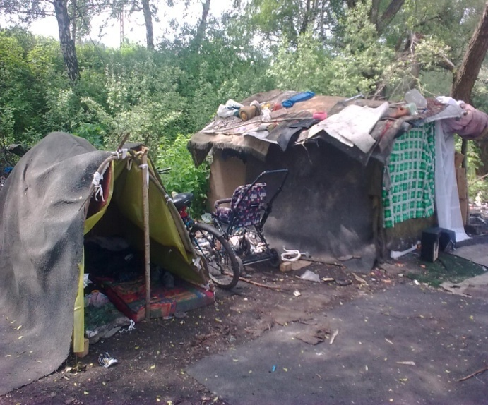
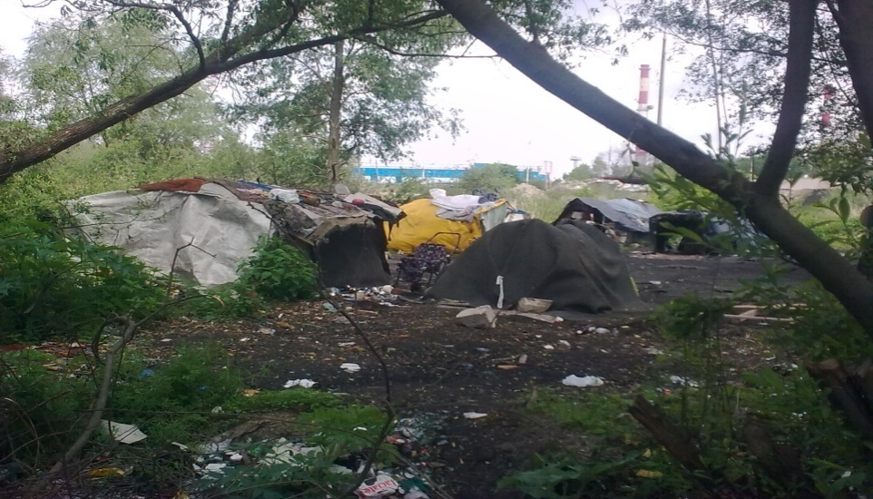
NIELEGALNE KOCZOWISKO OB. RUMUNII W M. SZCZECIN. .
Morski Oddział
Straży Granicznej
Morski Oddział
Straży Granicznej

Slide 10
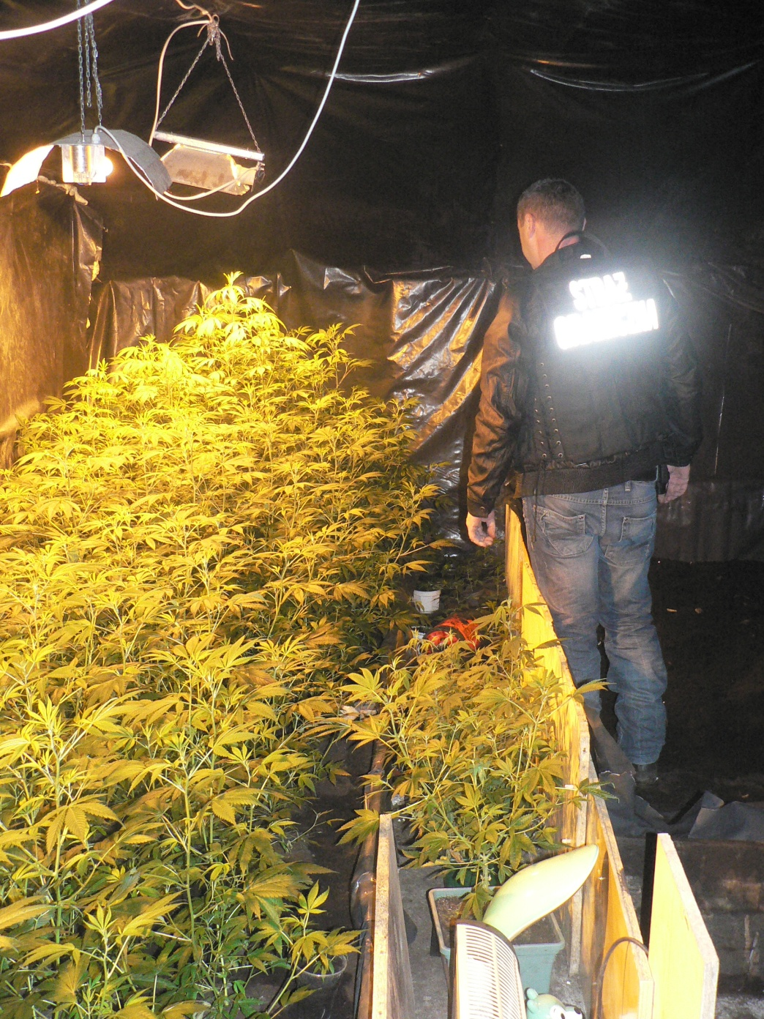
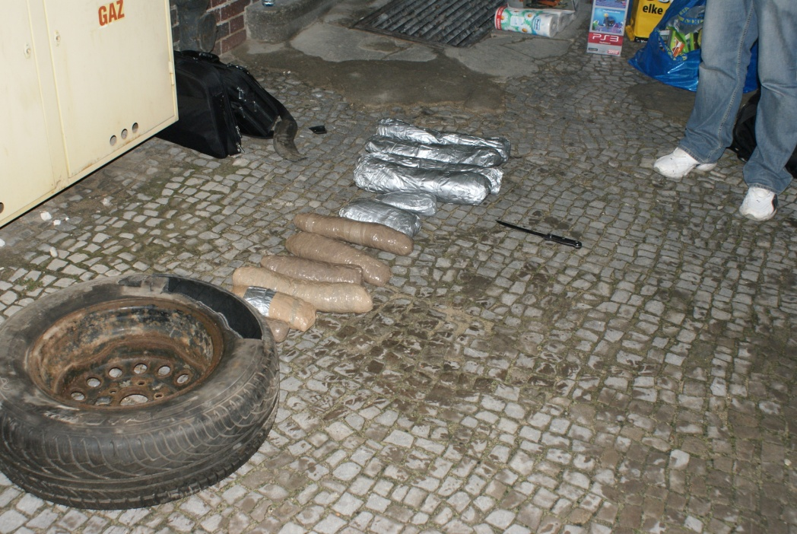
Ujawnione towar bez polskich znaków akcyzy skarbowej/narkotyki | ilość
 | 2010 | 2011
papierosy | 1150060 szt. | 6220 szt.
alkohol | 903,5 l | 5717,7 l
tytoń | 382,8 kg | 45,7 kg
narkotyki | 500g kokainy 6013,7 g marihuany 542,63 g amfetaminy 77 szt. tabletek psychotropowych | 8,5 kg marihuany 750 g haszyszu
NARKOTYKI

Slide 11
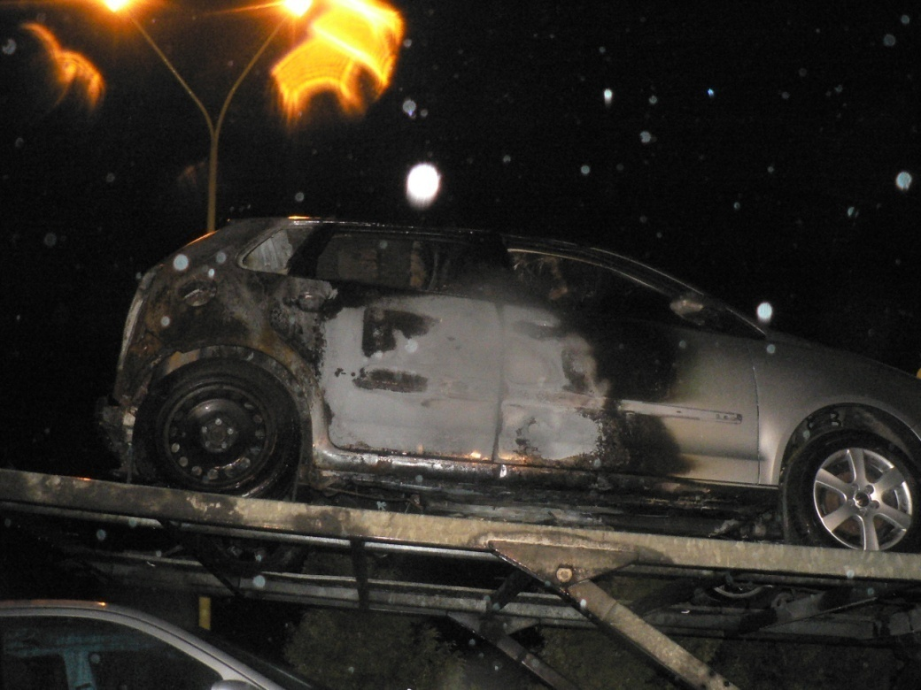
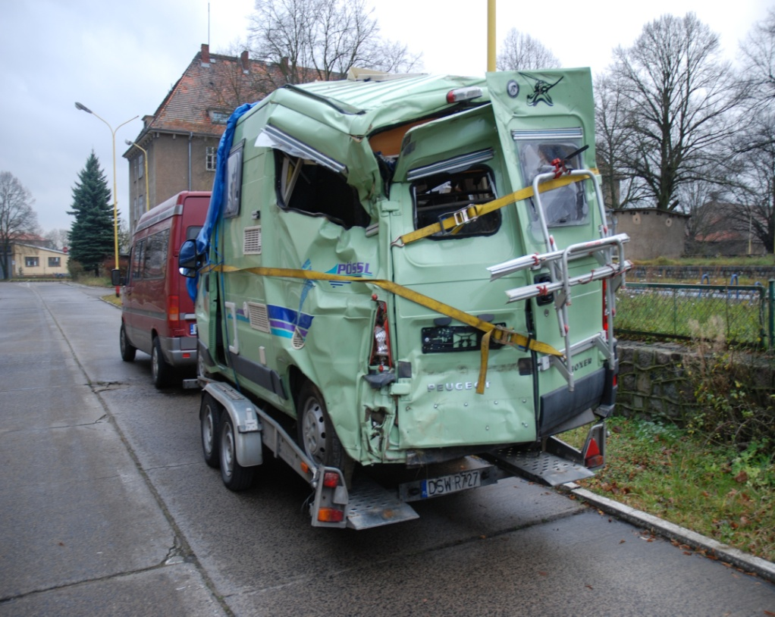
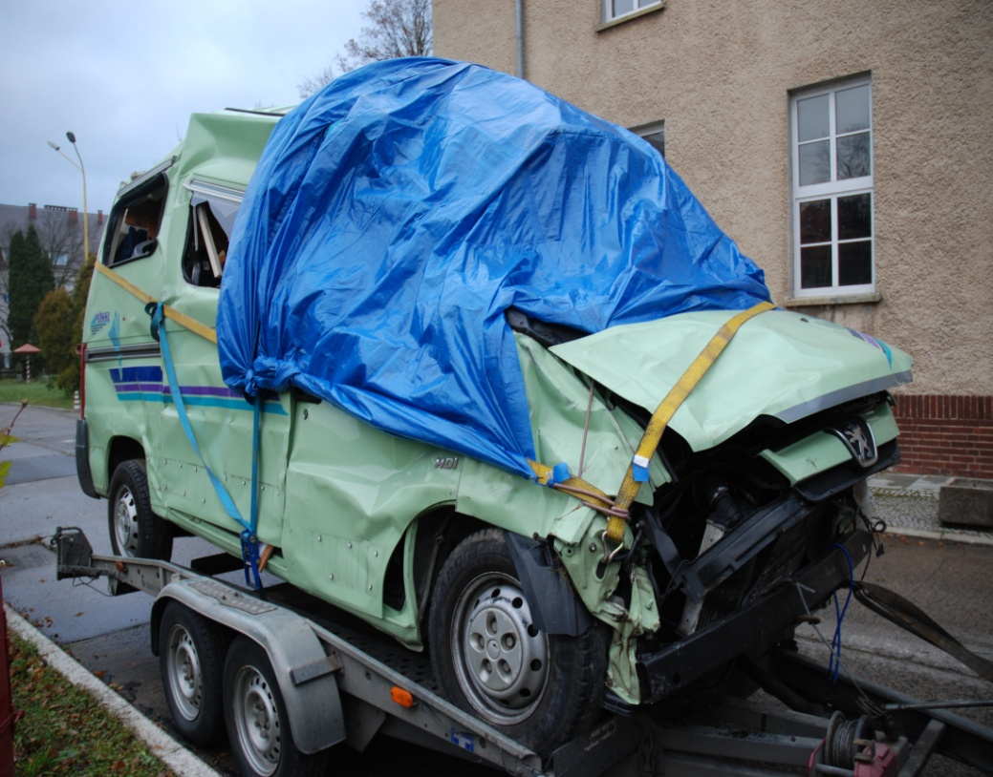
ODPADY W POSTACI USZKODZONYCH SAMOCHODÓW

Slide 12
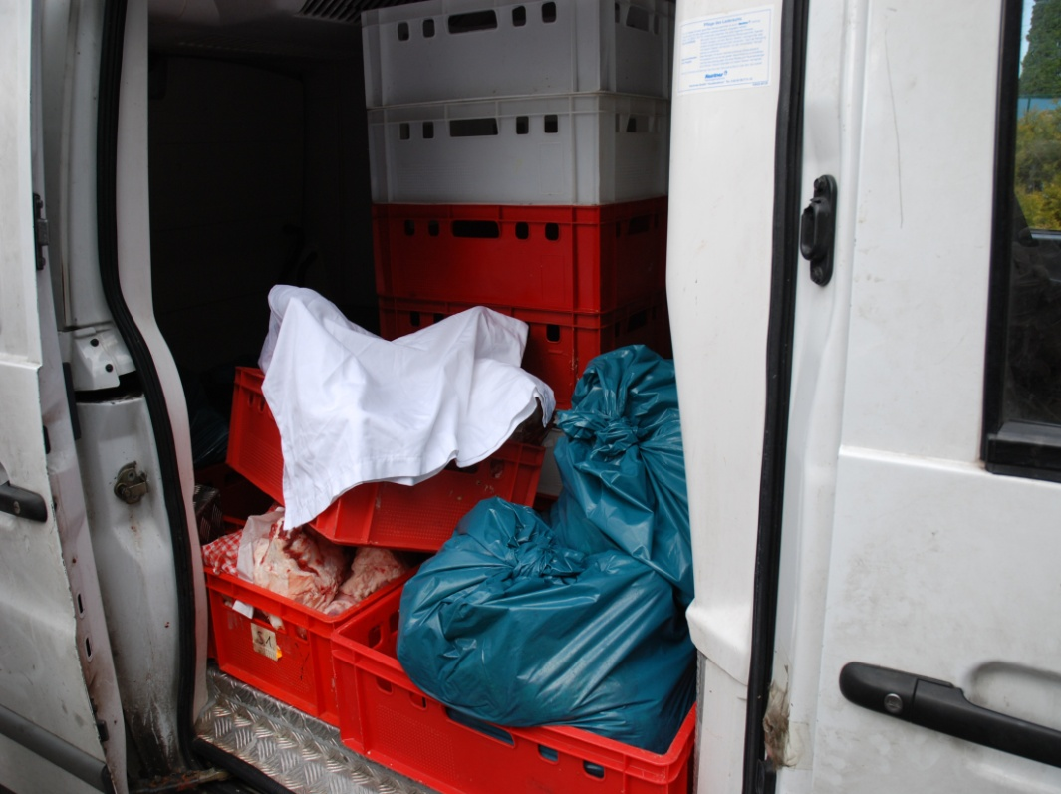
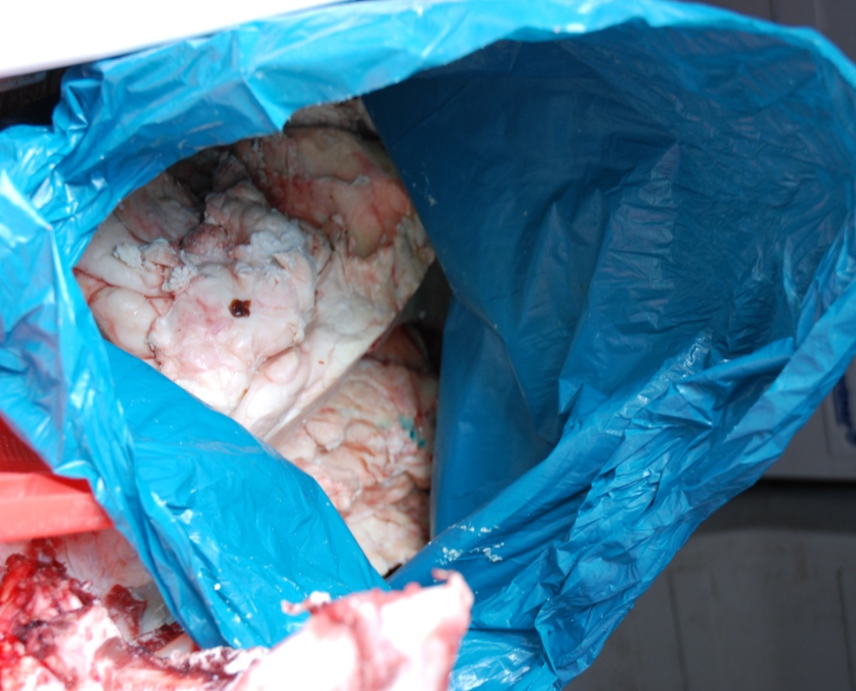
ODPADY W POSTACI MIĘSA I KOŚCI NIE NADAJĄCYCH SIĘ DO SPOŻYCIA PRZEZ LUDZI

Slide 13
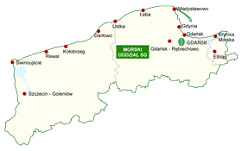
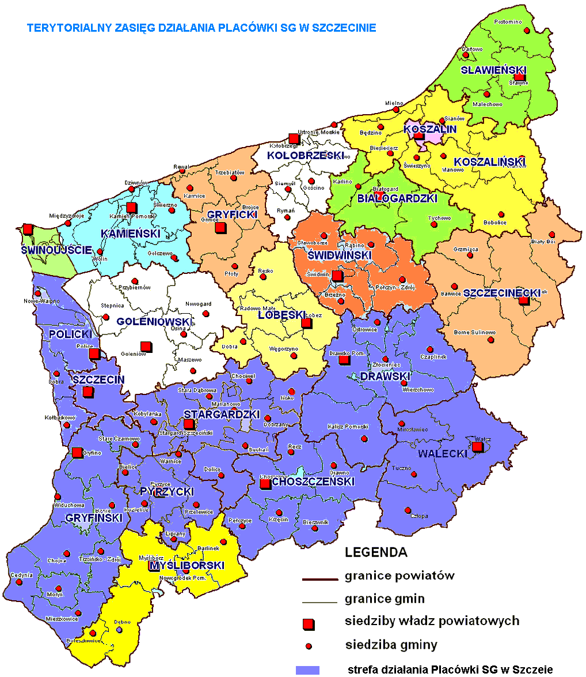
Morski Oddział Straży Granicznej
Placówka Straży Granicznej w Szczecinie:
Szczecin , powiaty drawski, wałecki, choszczeński, pyrzycki, policki, stargardzki, z powiatu myśliborskiego gm. Myślibórz, Nowogródek Pomorski, Barlinek, z powiatu goleniowskiego gm. Goleniów
Morski Oddział
Straży Granicznej
Morski Oddział
Straży Granicznej

Slide 14
Najważniejsze zadania Straży Granicznej dotyczące spraw cudzoziemców
- czynności „administracyjne”
• prowadzenie rozpoznania migracyjnego w celu ujawniania, zapobiegania i zwalczania naruszeń przepisów dotyczących zasad wjazdu i pobytu cudzoziemców na terytorium Rzeczypospolitej Polskiej,
• udział w konsultacjach prowadzonych przed wydaniem cudzoziemcowi wizy
• przeprowadzanie wywiadów środowiskowych, ustalanie miejsca pobytu małżonka lub innego członka rodziny cudzoziemca, a także osoby z którą cudzoziemca łączą więzi o charakterze rodzinnym oraz sprawdzanie lokalu we wskazanym przez cudzoziemca miejscu jego pobytu oraz udzielanie właściwym wojewodom informacji, w szczególności w sprawach związanych ze składanymi przez cudzoziemców wnioskami o legalizację pobytu w Polsce
• przyjmowanie wniosków o nadanie statusu uchodźcy od cudzoziemców poszukujących ochrony
Morski Oddział
Straży Granicznej
Morski Oddział
Straży Granicznej

Slide 15

Najważniejsze zadania Straży Granicznej dotyczące spraw cudzoziemców
- działania powrotowe:
• przeprowadzanie kontroli legalności pobytu cudzoziemców na terytorium Rzeczypospolitej Polskiej oraz kontroli legalności „zatrudnienia” - wykonywania pracy przez cudzoziemców, prowadzenia działalności gospodarczej przez cudzoziemców i powierzania wykonywania pracy cudzoziemcom;
• wydawanie decyzji o unieważnieniu lub cofnięciu wizy oraz o unieważnieniu zezwolenia na przekraczanie granicy w ramach małego ruchu granicznego;
• zatrzymywanie cudzoziemców w przypadkach określonych w ustawie o cudzoziemcach i ustawie o udzielaniu cudzoziemcom ochrony na terytorium Rzeczypospolitej Polskiej,
• wydawanie decyzji o zobowiązaniu cudzoziemca do powrotu
• wnioskowanie do właściwego sądu o umieszczenie cudzoziemca w strzeżonym ośrodku lub areszcie w celu wydalenia oraz prowadzenie ośrodków strzeżonych dla cudzoziemców i aresztów w celu wydalenia;
Morski Oddział
Straży Granicznej

Slide 16
Najważniejsze zadania Straży Granicznej dotyczące spraw cudzoziemców
- działania powrotowe:
• realizacja czynności wynikających z postanowień umów międzynarodowych o przyjmowaniu i przekazywaniu osób przebywających bez zezwolenia;
• występowanie do urzędów konsularnych o potwierdzenie tożsamości lub wydanie zastępczych dokumentów podróży dla cudzoziemców;
• doprowadzanie zatrzymanych cudzoziemców do właściwego organu: Straży Granicznej, sądu lub prokuratury, urzędów konsularnych, placówek opiekuńczo-wychowawczych lub zakładów opieki zdrowotnej lub innych organów oraz do granicy państwa albo do portu lotniczego lub morskiego państwa, do którego następuje wydalenie cudzoziemca;
• występowanie z wnioskami do właściwego sądu rejonowego o ukaranie osób odpowiedzialnych za naruszenie przepisów ustawy z dnia 20 kwietnia 2004 r. o promocji zatrudnienia i instytucjach rynku pracy
Morski Oddział
Straży Granicznej

Slide 17
DZIAŁANIA POWROTOWE
czynności mające na celu zakończenie nielegalnego pobytu obywateli państw trzecich, którzy nie spełniają lub przestali spełniać warunki wjazdu, pobytu lub zamieszkania w państwie członkowskim.
Ramy dla tych postępowań nakreśla
„DYREKTYWA POWROTOWA”
Dyrektywa Parlamentu Europejskiego i Rady 2008/115/WE
z dnia 16 grudnia 2008 r.
w sprawie wspólnych norm i procedur stosowanych przez państwa członkowskie w odniesieniu do powrotów nielegalnie przebywających obywateli państw trzecich
(Dz.Urz.UE.L 2008 Nr 348, str. 98)
zaimplementowana do ustawy o cudzoziemcach
Morski Oddział
Straży Granicznej

Slide 18
DYREKTYWA POWROTOWA
DEFINICJE:
nielegalny pobyt oznacza obecność na terytorium państwa członkowskiego obywatela państwa trzeciego, który nie spełnia lub przestał spełniać warunki wjazdu do państwa członkowskiego, określone w art. 5 kodeksu granicznego Schengen, albo innych warunków wjazdu, pobytu lub zamieszkania w tym państwie członkowskim;
powrót oznacza powrót obywatela państwa trzeciego – wynikający z dobrowolnego lub przymusowego wykonania zobowiązania do powrotu – do:
- jego/jej państwa pochodzenia, lub
- kraju tranzytu, zgodnie ze wspólnotowymi lub dwustronnymi umowami o readmisji lub z innymi porozumieniami, lub
- innego państwa trzeciego, do którego dany obywatel państwa trzeciego zdecyduje się dobrowolnie powrócić i przez które zostanie przyjęty;
Morski Oddział
Straży Granicznej

Slide 19
DYREKTYWA POWROTOWA
DEFINICJE:
decyzja nakazująca powrót oznacza decyzję administracyjną lub orzeczenie sądowe, w których stwierdza się lub uznaje, że obywatel państwa trzeciego przebywa w państwie członkowskim nielegalnie, oraz nakłada się lub stwierdza zobowiązanie do powrotu;
wydalenie oznacza wykonanie zobowiązania do powrotu, czyli fizyczny przewóz osoby poza terytorium państwa członkowskiego
dobrowolny wyjazd oznacza zastosowanie się do zobowiązania do powrotu w terminie, który został w tym celu określony w decyzji o zobowiązaniu do powrotu;
zakaz wjazdu oznacza decyzję administracyjną lub orzeczenie sądowe, które zakazują na określony czas wjazdu i pobytu na terytorium państw członkowskich oraz którym towarzyszy decyzja nakazująca powrót
Morski Oddział
Straży Granicznej

Slide 20

Początek działań powrotowych:
KONTROLA LEGALNOŚCI POBYTU
Art. 289. 1.Kontrolę legalności pobytu cudzoziemców na terytorium Rzeczypospolitej Polskiej prowadzą w celu ustalenia stanu faktycznego w zakresie przestrzegania przepisów dotyczących warunków wjazdu cudzoziemców na to terytorium i pobytu na nim organy Straży Granicznej i Policji.
Art. 293. W trakcie kontroli funkcjonariusz lub pracownik mogą żądać okazania:
1) dokumentu podróży i dokumentów uprawniających cudzoziemca do pobytu na terytorium Rzeczypospolitej Polskiej;
2) środków finansowych przeznaczonych na pokrycie kosztów:
utrzymania cudzoziemca w trakcie jego pobytu na terytorium Rzeczypospolitej Polskiej,
podróży powrotnej cudzoziemca do państwa pochodzenia lub zamieszkania,
tranzytu cudzoziemca przez terytorium Rzeczypospolitej Polskiej do państwa trzeciego, które udzieli pozwolenia na wjazd;
3) dokumentu potwierdzającego możliwość uzyskania środków, o których mowa w pkt 2, zgodnie z prawem;
4) dokumentów uprawniających cudzoziemca do wykonywania pracy, prowadzenia działalności gospodarczej lub powierzenia wykonywania pracy;
5) dokumentów potwierdzających cel i warunki pobytu cudzoziemca na terytorium Rzeczypospolitej Polskiej.
Morski Oddział
Straży Granicznej

Slide 21
POBYT NIEZGODNY Z PRZEPISAMI
Art.302 ust.1 ustawy o cudzoziemcach
Przyczyny wydania decyzji o zobowiązaniu do powrotu:
1) przebywa lub przebywał na terytorium Rzeczypospolitej Polskiej bez ważnej wizy lub innego ważnego dokumentu uprawniającego go do wjazdu na to terytorium i pobytu na nim, jeżeli wiza lub inny dokument są lub były wymagane (nielegalny pobyt) lub
2) nie opuścił terytorium Rzeczypospolitej Polskiej po wykorzystaniu dopuszczalnego okresu jego pobytu na terytorium wszystkich lub niektórych państw obszaru Schengen, do którego był uprawniony bez konieczności posiadania wizy, w każdym okresie 180 dni, chyba że umowy międzynarodowe stanowią inaczej, (tzw. przeterminowany pobyt) lub
3) nie opuścił terytorium Rzeczypospolitej Polskiej po wykorzystaniu dopuszczalnego okresu jego pobytu wskazanego w wizie Schengen w każdym okresie 180 dni, lub po wykorzystaniu dopuszczalnego okresu pobytu na podstawie wizy krajowej, (tzw. przeterminowana wiza) lub
4) wykonuje lub wykonywał pracę bez wymaganego zezwolenia na pracę lub zarejestrowanego w powiatowym urzędzie pracy oświadczenia pracodawcy o zamiarze powierzenia mu wykonywania pracy, lub został ukarany karą grzywny za nielegalne wykonywanie pracy, lub
5) podjął działalność gospodarczą niezgodnie z przepisami obowiązującymi w tym zakresie na terytorium Rzeczypospolitej Polskiej, lub
Morski Oddział
Straży Granicznej

Slide 22
POBYT NIEZGODNY Z PRZEPISAMI
Art.302 ust.1 ustawy o cudzoziemcach
Przyczyny wydania decyzji o zobowiązaniu do powrotu:
6) nie posiada środków finansowych niezbędnych do pokrycia kosztów pobytu na terytorium Rzeczypospolitej Polskiej, podróży powrotnej do państwa pochodzenia lub zamieszkania albo tranzytu przez terytorium Rzeczypospolitej Polskiej do państwa trzeciego, które udzieli pozwolenia na wjazd, i nie wskazał wiarygodnych źródeł uzyskania takich środków finansowych, lub
7) obowiązuje wpis danych cudzoziemca do wykazu cudzoziemców, których pobyt na terytorium Rzeczypospolitej Polskiej jest niepożądany, lub
8) dane cudzoziemca znajdują się w Systemie Informacyjnym Schengen do celów odmowy wjazdu, jeżeli cudzoziemiec przebywa na terytorium Rzeczypospolitej Polskiej w ramach ruchu bezwizowego lub na podstawie wizy Schengen, z wyłączeniem wizy upoważniającej tylko do wjazdu na terytorium Rzeczypospolitej Polskiej i pobytu na tym terytorium, lub
9) wymagają tego względy obronności lub bezpieczeństwa państwa lub ochrony bezpieczeństwa i porządku publicznego lub interes Rzeczypospolitej Polskiej, lub
10) przekroczył lub usiłował przekroczyć granicę wbrew przepisom prawa, lub
11) został skazany prawomocnym wyrokiem w Rzeczypospolitej Polskiej na karę pozbawienia wolności podlegającą wykonaniu i istnieją podstawy do przeprowadzenia postępowania w sprawie przekazania go za granicę w celu wykonania orzeczonej wobec niego kary, lub
Morski Oddział
Straży Granicznej

Slide 23
POBYT NIEZGODNY Z PRZEPISAMI
Art.302 ust.1 ustawy o cudzoziemcach
Przyczyny wydania decyzji o zobowiązaniu do powrotu:
12) przebywa poza strefą przygraniczną, w której zgodnie z zezwoleniem na przekraczanie granicy w ramach małego ruchu granicznego może przebywać, chyba że umowy międzynarodowe stanowią inaczej, lub
13) przebywa na terytorium Rzeczypospolitej Polskiej po upływie okresu pobytu, do którego był uprawniony na podstawie zezwolenia na przekraczanie granicy w ramach małego ruchu granicznego, chyba że umowy międzynarodowe stanowią inaczej, lub
14) dalszy pobyt cudzoziemca na terytorium Rzeczypospolitej Polskiej będzie stanowił zagrożenie dla zdrowia publicznego, co zostało potwierdzone badaniem lekarskim, lub dla stosunków międzynarodowych innego państwa członkowskiego Unii Europejskiej, lub
15) cel i warunki pobytu cudzoziemca na terytorium Rzeczypospolitej Polskiej są niezgodne z deklarowanymi, chyba że przepisy prawa dopuszczają ich zmianę, lub
16) została wydana decyzja o odmowie nadania statusu uchodźcy lub udzielenia ochrony uzupełniającej lub decyzja o umorzeniu postępowania w sprawie nadania statusu uchodźcy i nie opuścił on terytorium Rzeczypospolitej Polskiej w terminie i przypadku, o którym mowa w art. 299 ust. 6 pkt 2.
Morski Oddział
Straży Granicznej

Slide 24
POBYT NIEZGODNY Z PRZEPISAMI
Czynności wykonywane z cudzoziemcem wewnątrz kraju – działania powrotowe
Kontrola legalności pobytu (art. 298 ustawy o cudzoziemcach)
Pouczenie o obowiązku natychmiastowego udania się na terytorium innego państwa członkowskiego (art. 314 ustawy o cudzoziemcach)
Wszczęcie postępowania administracyjnego
Wydanie decyzji o unieważnieniu lub cofnięciu wizy lub o unieważnieniu zezwolenia na przekraczanie granicy w ramach małego ruchu granicznego
Zatrzymanie osoby (art. 394 ust. 1 ustawy o cudzoziemcach)
Daktyloskopowanie - EURODAC
Wydanie decyzji o zobowiązaniu cudzoziemca do powrotu
Wnioskowanie do właściwego sądu o umieszczenie cudzoziemca w strzeżonym ośrodku lub areszcie w celu wydalenia;
Morski Oddział
Straży Granicznej

Slide 25
POBYT NIEZGODNY Z PRZEPISAMI
Czynności wykonywane z cudzoziemcem wewnątrz kraju – działania powrotowe
Przekazanie osoby do innego państwa (realizacja czynności wynikających z umów międzynarodowych o przyjmowaniu i przekazywaniu osób przebywających bez zezwolenia) (READMISJA);
Identyfikacja - wystąpienie do urzędów konsularnych o potwierdzenie tożsamości lub wydanie zastępczych dokumentów podróży dla cudzoziemców;
Doprowadzenie cudzoziemca do właściwego organu (Straży Granicznej, sądu lub prokuratury, urzędów konsularnych i in.) oraz do granicy państwa albo do portu lotniczego lub morskiego państwa, do którego następuje wydalenie cudzoziemca;
Wnioskowanie do właściwego sądu o ukaranie osób odpowiedzialnych za naruszenie przepisów ustawy z dnia 20 kwietnia 2004 r. o promocji zatrudnienia i instytucjach rynku pracy
Przyjęcie wniosku o nadanie statusu uchodźcy
Morski Oddział
Straży Granicznej

Slide 26
ZASADY WJAZDU I POBYTU CUDZOZIEMCÓW
Morski Oddział
Straży Granicznej

Slide 27
PRZEPISY REGULUJĄCE WJAZD I POBYT CUDZOZIEMCA
Ustawa z dnia z dnia 12 grudnia 2013 r. o cudzoziemcach (Dz.U.2013.1650 z późn. zm.)
Ustawa z dnia 14 lipca 2006r. o wjeździe na terytorium RP, pobycie oraz wyjeździe z tego terytorium obywateli państw członkowskich Unii Europejskiej i członków ich rodzin (Dz.U. Nr 144 poz.1043 z późn. zm.)
Rozporządzenie (WE) Nr 562/2006 Parlamentu Europejskiego i Rady z dnia 15 marca 2006r. ustanawiające wspólnotowy kodeks zasad regulujących przepływ osób przez granicę - Kodeks Graniczny Schengen, KGS (Dz.Urz. UE z 13 kwietnia 2006r. L105/I)
Konwencja wykonawcza do układu z Schengen (KWUS) z 14 czerwca 1985r. w sprawie stopniowego znoszenia kontroli na wspólnych granicach (Dz. Urz. UE L 00.239.19)
Morski Oddział
Straży Granicznej

Slide 28
PRZEPISY REGULUJĄCE WJAZD I POBYT CUDZOZIEMCA
Rozporządzenie Parlamentu Europejskiego i Rady (WE) nr 810/2009 z dnia 13 lipca 2009 r. ustanawiające Wspólnotowy Kodeks Wizowy (Dz.Urz. UE.L 2009 Nr 243, str. 1), zwany dalej „kodeksem wizowym”
Decyzja Komisji Europejskiej z dnia 19.3.2010 r. ustanawiająca podręcznik do rozpatrywania wniosków wizowych i zmieniania wydanych wiz, zwany dalej „podręcznikiem wizowym”
Rozporządzenie Rady (WE) nr 539/2001 z dnia 15 marca 2001 r. wymieniające państwa trzecie, których obywatele muszą posiadać wizy podczas przekraczania granic zewnętrznych, oraz te, których obywatele są zwolnieni z tego wymogu (Dz.Urz. WE L 81 z 21.03.2001, str. 1, z późn. zm.; Dz.Urz. UE Polskie wydanie specjalne, rozdz. 19, t. 4, str. 65, z późn. zm.)
Morski Oddział
Straży Granicznej

Slide 29

WJAZD I POBYT CUDZOZIEMCÓW
Z PAŃSTW TRZECICH
Definicja:
Cudzoziemcem jest każdy, kto nie posiada obywatelstwa polskiego (art.3 pkt 2 ustawy o cudzoziemcach)
„cudzoziemiec": oznacza każdą osobę, inną niż obywatel Państwa Członkowskiego Wspólnot Europejskich (art. 1 KWUS)
Morski Oddział
Straży Granicznej

Slide 30
WJAZD I POBYT CUDZOZIEMCÓW
Z PAŃSTW TRZECICH
Najprostsze zezwolenie na wjazd i pobyt na terytorium państwa wydawane dla cudzoziemca to WIZA
Morski Oddział
Straży Granicznej

Slide 31
CUDZOZIEMCY
Z PAŃSTW TRZECICH
WIZOWI
BEZWIZOWI
Wszystkie osoby nie będące obywatelami UE
Wyjątki w stosowaniu RO - WE 539/01:
► Osoby korzystające z prawa do
swobodnego przemieszczania się
w myśl prawa UE
► Posiadacze krajowych tytułów
pobytowych / wiz
Morski Oddział
Straży Granicznej

Slide 32

OBOWIĄZEK POSIADANIA WIZY PRZEZ OBYWATELI PAŃSTW TRZECICH
Art. 1 ust. 1
Rozporządzenia Wizowego UE nr 539/2001:
przy przekraczaniu granic zewnętrznych Państw Członkowskich obowiązkiem wizowym objęci są obywatele państw trzecich figurujących na liście w załączniku I
Morski Oddział
Straży Granicznej

Slide 33
Załącznik I – lista negatywna (cz.I)
Afganistan
(skreślone)
Algieria
Angola
Arabia Saudyjska
Armenia
Azerbejdżan
Bahrain
Bangladesz
Belize
Benin
Bhutan
Białoruś
Birma/Myanmar
Boliwia
(skreślone)
Botswana
Burkina Faso
Burundi
Chiny
Czad
Demokratyczna Dominikana
Dżibuti
Timor Wschodni
Ekwador
Egipt
Erytrea
Etiopia
Fidżi
Filipiny
Gabon
Gambia
Ghana
Grenada
Gruzja
Gujana
Gwinea
Gwinea Równikowa
Gwinea-Bissau
Haiti
Indie
Indonezja
Irak
Iran
Jamajka
Jemen
Jordania
Kambodża
Kamerun
Katar
Kazachstan
Kenia
Kirgistan
Kiribati
Kolumbia
Komory
Kongo
Korea Północna
Kuba
Kuwejt
Laos
Lesoto
Liban
Morski Oddział
Straży Granicznej

Slide 34
Załącznik I – lista negatywna (cz.II)
Liberia
Libia
Madagaskar
Malawi
Malediwy
(skreślone)
Maroko
Mauretania
Mikronezja
Mołdawia
Mongolia
Mozambik
Namibia
Nauru
Nepal
Niger
Nigeria
Oman
Pakistan
Palau
Papua-Nowa Gwinea
Peru
Republika Dominikańska
Republika Konga
Republika Południowej Afryki
Republika Środkowoafrykańska
Republika Zielonego Przylądka
Rosja
Rwanda
Saint Lucia
Saint Vicent i Grenadyny
Samoa
Senegal
Sierra Leone
Somalia
Sri Lanka
Sudan
Surinam
Syria
Szwajcaria
Tadżykistan
Tajlandia
Tanzania
Togo
Tonga
Trinidad i Tobago
Tunezja
Turcja
Turkmenistan
Tuvalu
Uganda
Ukraina
Uzbekistan
Vanuatu
Wietnam
Wybrzeże Kości Słoniowej
Wyspy Marshalla
Wyspy Salomona
Wyspy Świętego Tomasza i Książęca
Zambia
Zimbabwe
Zjednoczone Emiraty Arabskie
Morski Oddział
Straży Granicznej

Slide 35
OBYWATELE PAŃSTW TRZECICH ZWOLNIENI Z OBOWIĄZKU
POSIADANIA WIZY:
Art. 1 ust. 2
Rozporządzenia Wizowego UE nr 539/2001:
Obywatele państw trzecich wymienionych w załączniku II są zwolnieni z obowiązku wizowego, gdy ich całkowity pobyt nie przekracza trzech miesięcy
WYJĄTEK !!!
osoby podejmujące pracę podczas pobytu
Morski Oddział
Straży Granicznej

Slide 36
Załącznik II – lista pozytywna:
Andora
Albania
Antigua i Barbuda
Argentyna
Australia
Bahama
Barbados
Bośnia i Hercegowina
Brazylia
Brunei Darussalam
Była Jugosłowiańska Republika Macedonii
Chile
Chorwacja
Czarnogóra
Gwatemala
Honduras
Izrael
Japonia
Kanada
Korea Południowa
Kostaryka
Malezja
Mauritius
Meksyk
Monako
Nikaragua
Nowa Zelandia
Panama
Paragwaj
Salwador
Saint Kitts i Nevis
San Marino
Serbia
Singapur
Stany Zjednoczone Ameryki Północnej
Urugwaj
Watykan
Wenezuela
Morski Oddział
Straży Granicznej

Slide 37
WYJĄTEK:
obywatele państw trzecich, z którymi Państwo Członkowskie grupy Schengen zawarło przed przystąpieniem do strefy Schengen umowę bilateralną o odrębnych zasadach ruchu bezwizowego i umowy tej nie wypowiedziało
Morski Oddział
Straży Granicznej

Slide 38
Warunki wjazdu
art. 5 ust. 1 KWUS, art.5 ust.1 KGS
ważne dokumenty uprawniające do przekraczania granic,
ważna wiza / dokument pobytowy,
dowód celu podróży / posiadania środków finansowych,
brak zastrzeżenia na wjazd w SIS,
brak zagrożenia dla porządku, bezpieczeństwa i zdrowia publicznego, w tym brak zastrzeżenia na wjazd w rejestrze krajowym.
Morski Oddział
Straży Granicznej

Slide 39


Przekraczanie granicy przez cudzoziemców
zobowiązanych do posiadania wizy
Kodeks Wizowy i art. 19 KWUS
5, I a KWUS
5, I b KWUS
5, I c KWUS
5, I d KWUS
5, I e KWUS
Swoboda przemieszczania się po terytorium wszystkich Państw
Członkowskich w okresie ważności wizy

Slide 40

WJAZD I POBYT KRÓTKOTERMINOWY
90 dni w dowolnym okresie 180-dniowym
Morski Oddział
Straży Granicznej

Slide 41
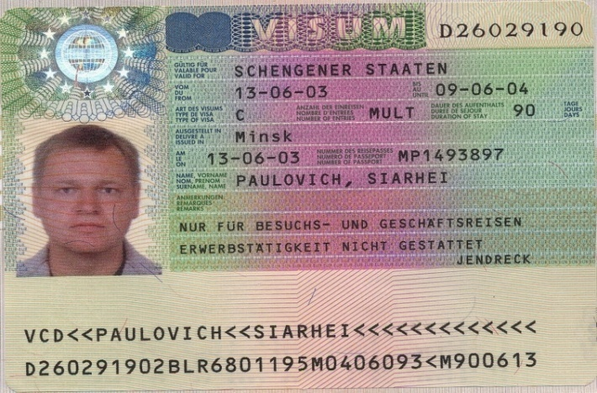
WIZA
JEDNOLITA, SCHENGEN
art. 10 KWUS,
art. 2 pkt 2 lit. a kodeksu wizowego
WIZA oznacza zezwolenie wydawane przez państwo członkowskie na:
- tranzyt przez terytorium państw członkowskich lub planowany pobyt na terytorium państw członkowskich nieprzekraczający trzech miesięcy w dowolnym sześciomiesięcznym okresie, licząc od dnia pierwszego wjazdu na terytorium państw członkowskich (typ C);
- tranzyt przez międzynarodową strefę tranzytową portów lotniczych państw członkowskich (typ A).
W przypadku tranzytu długość dozwolonego pobytu odpowiada czasowi potrzebnemu na tranzyt.

Slide 42
WJAZD NA POBYT
DŁUGOTERMINOWY
Wiza krajowa - typ D
uprawnia do wjazdu i nieprzerwanego pobytu na terytorium RP, lub kilku pobytów następujących po sobie, trwających przez okres nie przekraczający łącznie roku
w okresie ważności wizy
Jeżeli państwo członkowskie zezwala na pobyt cudzoziemca przez okres przekraczający jeden rok, wizę długoterminową zastępuje się przed upływem okresu jej ważności dokumentem pobytowym.
Morski Oddział
Straży Granicznej

Slide 43
WIZA typu „D”
szczególna forma pozwolenia na pobyt
Regulowanie napływu cudzoziemców leży w gestii każdego państwa członkowskiego osobno.
Wydanie wizy na gruncie prawa krajowego, nie schengeńskiego,
Morski Oddział
Straży Granicznej

Slide 44
Prawo do wjazdu / tranzytu
dla posiadaczy wiz krajowych
Cudzoziemcy posiadający ważny dokument podróży oraz ważną wizę D mogą swobodnie przemieszczać się na terytoriach innych państw członkowskich przez okres nieprzekraczający 90 dni w dowolnym okresie 180-dniowym
Podstawa: rozporządzenie Parlamentu Europejskiego i Rady (UE) nr 265/2010 z dnia 25 marca 2010 r. zmieniające konwencję wykonawczą do układu z Schengen i rozporządzenie (WE) nr 562/2006 w zakresie dotyczącym przepływu osób posiadających wizy długoterminowe; weszło w życie 05.04.2010 r.
Morski Oddział
Straży Granicznej

Slide 45

WIZA KRAJOWA „D”
POLSKA
09-05-11
05-05-12
D
MULT
115
BRZEŚĆ / 246
28-04-11
CX 1234567
MAUTABO, ALONSO
cel wydania: 04
Morski Oddział
Straży Granicznej

Slide 46
Unieważnienie wizy
art. 34 ust. 1 kodeksu wizowego
Wizę unieważnia się, jeżeli okaże się, że w chwili wydawania wizy warunki uprawniające do jej otrzymania nie były spełnione, zwłaszcza jeżeli istnieją poważne powody, by przypuszczać, że wizę uzyskano w sposób nieuczciwy. Wizę unieważnia zasadniczo właściwy organ państwa członkowskiego, które ją wydało. Wizę może unieważnić właściwy organ innego państwa członkowskiego; o unieważnieniu tym jest informowany organ państwa członkowskiego, które wydało wizę
art. 91 ustawy o cudzoziemcach
1. Wizę krajową unieważnia się, jeżeli w chwili jej wydawania zachodziły okoliczności uzasadniające odmowę jej wydania.
Morski Oddział
Straży Granicznej

Slide 47
Cofnięcie wizy
art. 34 ust. 2 i 3 kodeksu wizowego
Wiza jest cofana, jeżeli okaże się, że warunki uprawniające do jej otrzymania nie są już spełniane. Wizę cofa zasadniczo właściwy organ państwa członkowskiego, które ją wydało. Wizę może cofnąć właściwy organ innego państwa członkowskiego; o cofnięciu tym jest informowany organ państwa członkowskiego, które wydało wizę.
Wizę można cofnąć na wniosek posiadacza wizy. Właściwy organ państwa członkowskiego, które wydało wizę, jest informowany o cofnięciu wizy.
art. 90 ustawy o cudzoziemcach
1. Wizę krajową cofa się z urzędu, jeżeli okoliczności uzasadniające odmowę wydania wizy krajowej, o których mowa w art. 65 ust. 1 pkt 1 i 3-9, powstały po jej wydaniu, albo na wniosek jej posiadacza.
Morski Oddział
Straży Granicznej

Slide 48

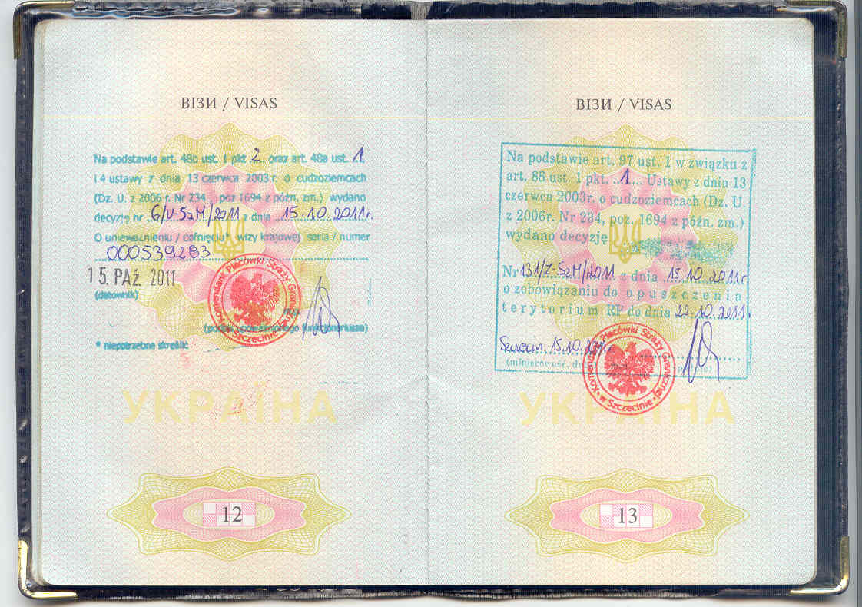
Sposób odnotowania decyzji

Slide 49
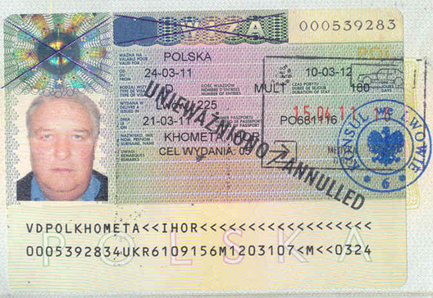

Slide 50
Prawo do wjazdu / pobytu krótkoterminowego
do trzech miesięcy
dla posiadaczy krajowych tytułów pobytowych
art. 21 ust. 1 KWUS
Swoboda przemieszczania się po Schengen
do 90 dni w każdym okresie 180-dniowym
jeżeli
Morski Oddział
Straży Granicznej

Slide 51
ważny dokument podróży
ważny tytuł pobytowy wydany przez
państwo członkowskie
- brak zastrzeżenia na liście krajowej
+
- warunki art. 5 ust. 1lit. a,c,e
Ważny dokument upoważniający do przekroczenia granicy
Środki finansowe
Brak zagrożenia dla porządku publicznego bezpieczeństwa narodowego lub stosunków międzynarodowych
Krajowy tytuł pobytowy jednego państwa członkowskiego nie uprawnia do przeniesienia miejsca
zamieszkania do innego państwa członkowskiego!!!
UWAGA !
Morski Oddział
Straży Granicznej

Slide 52
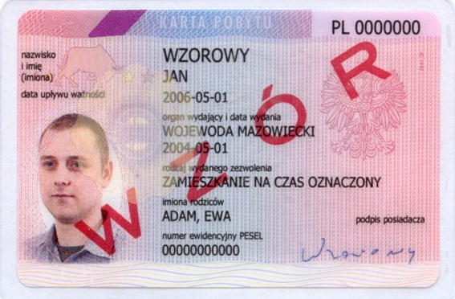
POLSKA - Karta
Kartę pobytu wydaje się cudzoziemcowi,
który uzyskał:
Zezwolenie na pobyt czasowy
Zezwolenie na pobyt stały (poprzednio osiedlenie się)
Zezwolenie na pobyt rezydenta długoterminowego WE,
Status uchodźcy,
Ochronę uzupełniającą
Zgodę na pobyt ze względów humanitarnych
Zgodę na pobyt tolerowany,
Karta pobytu, w okresie jej ważności, potwierdza tożsamość cudzoziemca podczas jego pobytu w Polsce oraz uprawnia, wraz z dokumentem podróży, do wielokrotnego przekraczania granicy bez konieczności uzyskania wizy.
Morski Oddział
Straży Granicznej

Slide 53
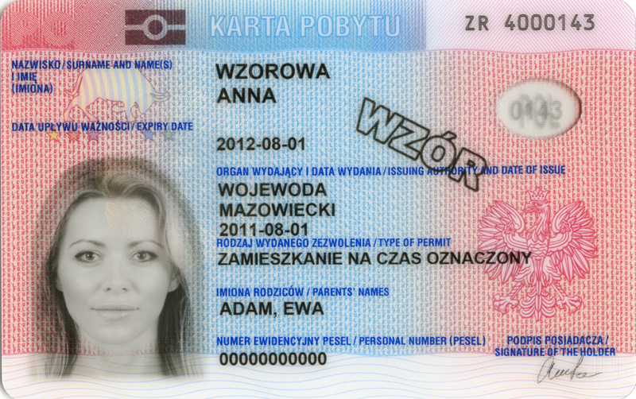
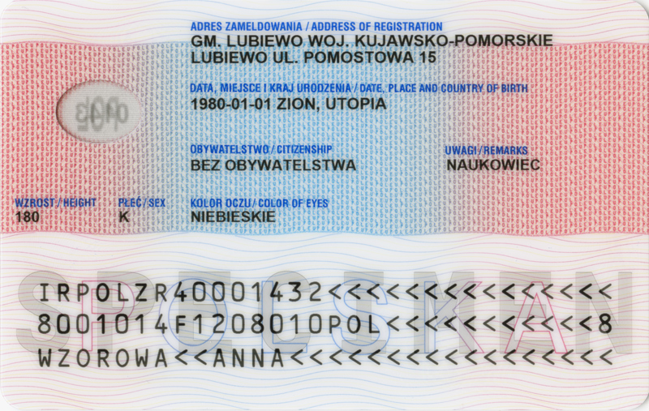
POLSKA - Karta
Awers
Rewers
Morski Oddział
Straży Granicznej

Slide 54
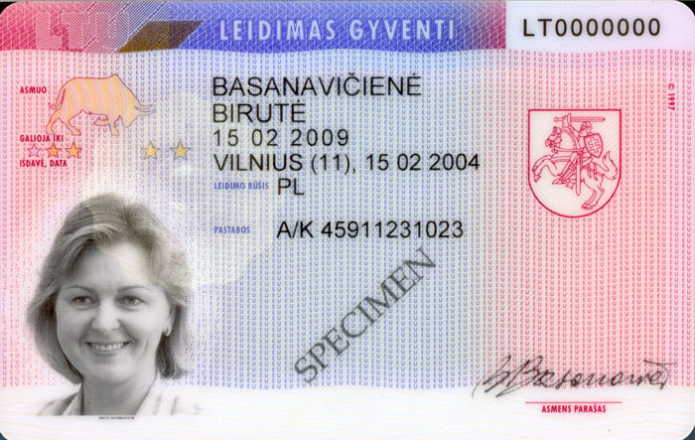

PRZYKŁADY ZEZWOLEŃ NA POBYT
WYDAWANYCH W UNII EUROPEJSKIEJ
LITWA
Awers
Rewers
Morski Oddział
Straży Granicznej

Slide 55
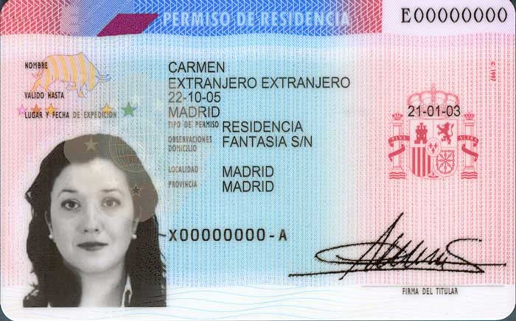
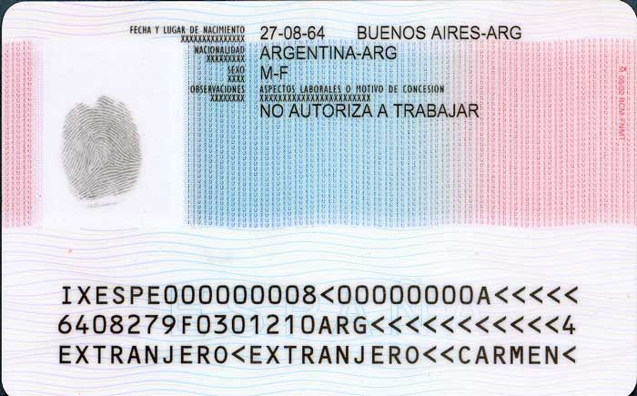
PRZYKŁADY ZEZWOLEŃ NA POBYT
WYDAWANYCH W UNII EUROPEJSKIEJ
HISZPANIA – karta poliwęglanowa
Awers
Rewers
Morski Oddział
Straży Granicznej

Slide 56
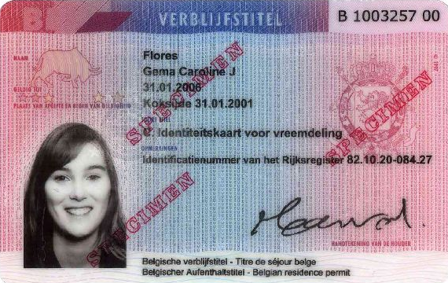
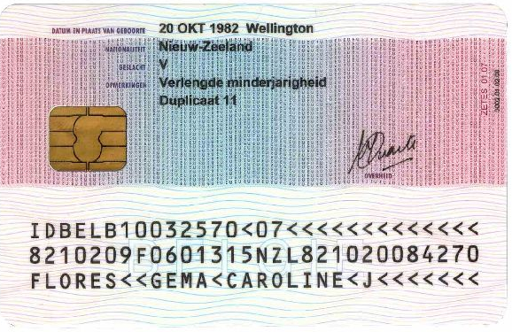
PRZYKŁADY ZEZWOLEŃ NA POBYT
WYDAWANYCH W UNII EUROPEJSKIEJ
BELGIA
Awers
Rewers
Morski Oddział
Straży Granicznej

Slide 57
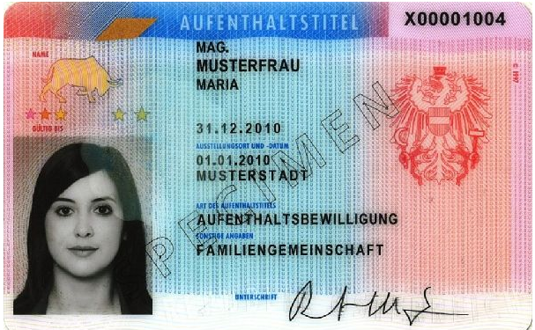
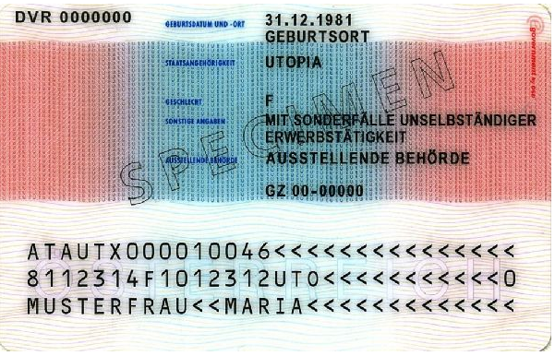
PRZYKŁADY ZEZWOLEŃ NA POBYT
WYDAWANYCH W UNII EUROPEJSKIEJ
AUSTRIA - karta
Awers
Rewers
Morski Oddział
Straży Granicznej

Slide 58

PRZYKŁADY ZEZWOLEŃ NA POBYT
WYDAWANYCH W UNII EUROPEJSKIEJ
AUSTRIA - naklejka
Morski Oddział
Straży Granicznej

Slide 59
WJAZD I POBYT
OBYWATELI UNII EUROPEJSKIEJ
ORAZ CZŁONKÓW ICH RODZIN
Obywatel UE – cudzoziemiec:
Obywatel Państwa Członkowskiego UE,
Obywatel państwa Członkowskiego Europejskiego Porozumienia o wolnym Handlu (EFTA) – strony umowy o Europejskim Obszarze Gospodarczym,
Obywatel Konfederacji Szwajcarskiej.
Morski Oddział
Straży Granicznej

Slide 60
WJAZD I POBYT
OBYWATELI UNII EUROPEJSKIEJ
ORAZ CZŁONKÓW ICH RODZIN
Członek rodziny obywatela UE – cudzoziemiec będący, lub nie będący obywatelem UE:
Współmałżonek obywatela UE
Bezpośredni zstępny obywatela UE lub jego małżonka, w wieku do 21 lat, lub pozostający na utrzymaniu obywatela UE, lub jego małżonka.
Bezpośredni wstępny obywatela UE lub jego małżonka, pozostający na utrzymaniu obywatela UE, lub jego małżonka.
Morski Oddział
Straży Granicznej

Slide 61
Prawo wjazdu i pobytu do 3 miesięcy
OBYWATEL UE
Prawo wjazdu i pobytu ob. UE do trzech miesięcy na terytorium innego państwa członkowskiego uzależnione jest tylko od posiadania ważnego dokumentu podróży,
lub ważnego dokumentu potwierdzającego tożsamość i obywatelstwo
CZŁONEK RODZINY OBYWATELA UE
Prawo wjazdu i pobytu ob. UE do trzech miesięcy na terytorium innego państwa członkowskiego uzależnione jest posiadania:
ważnego dokumentu podróży,
ważnej wizy lub tytułu pobytowego (jeśli są wymagane).
Morski Oddział
Straży Granicznej

Slide 62
Prawo pobytu ponad 3 miesiące
OBYWATEL UE
Obowiązek zarejestrowania pobytu – wniosek składa się nie później niż w następnym dniu po upływie 3 miesięcy od dnia wjazdu na terytorium RP.
CZŁONEK RODZINY OBYWATELA UE
Uzyskanie karty pobytu członka rodziny obywatela UE – wniosek składa się nie później niż w następnym dniu po upływie 3 miesięcy od dnia wjazdu na terytorium RP
Morski Oddział
Straży Granicznej

Slide 63
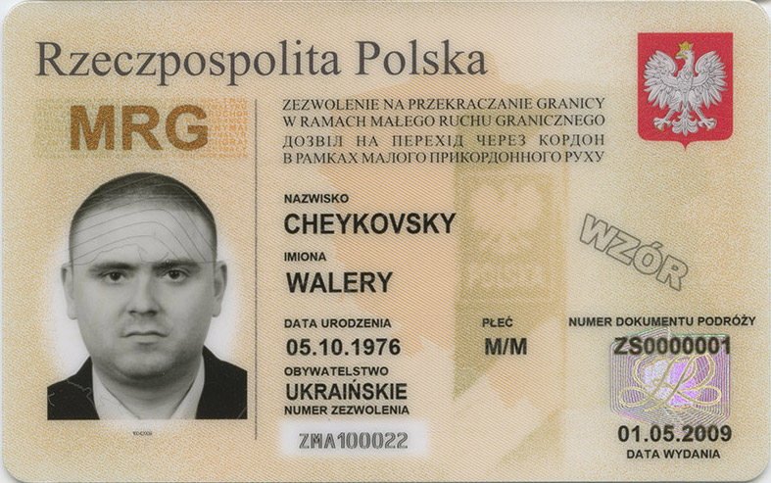
Mały ruch graniczny
wjazd cudzoziemców na terytorium Rzeczypospolitej Polskiej, do których stosuje się rozporządzenie (WE) nr 1931/2006 Parlamentu Europejskiego i Rady z dnia 20 grudnia 2006 r. ustanawiające przepisy dotyczące małego ruchu granicznego na zewnętrznych granicach lądowych państw członkowskich i zmieniające postanowienia Konwencji z Schengen (Dz. Urz. UE L 405 z 30.12.2006, str. 1, z późn. zm.), i ich pobyt na tym terytorium;
Morski Oddział
Straży Granicznej

Slide 64
FORMY OCHRONY CUDZOZIEMCÓW
Morski Oddział
Straży Granicznej

Slide 65
Do form ochrony międzynarodowej, jaką może otrzymać cudzoziemiec w Polsce, zalicza się:
status uchodźcy,
ochronę uzupełniającą,
pobyt tolerowany
azyl
Morski Oddział
Straży Granicznej
Morski Oddział
Straży Granicznej

Slide 66
Status uchodźcy w Polsce nadaje się cudzoziemcowi, który na skutek uzasadnionej obawy przed prześladowaniem w kraju pochodzenia z powodu swojej rasy, religii, narodowości, przynależności do określonej grupy społecznej lub z powodu przekonań politycznych nie może lub nie chce korzystać z ochrony tego kraju. Kryteria te zostały przyjęte na podstawie Konwencji Genewskiej dot. statusu uchodźców i Protokołu Nowojorskiego, które Polska ratyfikowała w 1991 roku.
Organem odpowiedzialnym za rozpatrzenie wniosków o nadanie statusu uchodźcy jest Szef Urzędu do Spraw Cudzoziemców; organem II instancji jest Rada do Spraw Uchodźców
Morski Oddział
Straży Granicznej
Morski Oddział
Straży Granicznej

Slide 67
Złożenie wniosku
W Polsce jest kilka sposobów na złożenie wniosku o nadanie statusu uchodźcy:
•Podczas wjazdu do Polski - na przejściu granicznym lub przy odprawie na lotnisku
•Na terytorium Polski - wniosek składa się za pośrednictwem funkcjonariuszy Nadwiślańskiego Oddziału Straży Granicznej w Warszawie przy ul. Taborowej 33 (budynek UdSC).
•W Strzeżonym Ośrodku dla Cudzoziemców (tylko jeśli cudzoziemiec jest tutaj osadzony)
Razem z wnioskiem o status uchodźcy cudzoziemiec oddaje Straży Granicznej swój paszport. W zamian otrzymuje Tymczasowe Zaświadczenie Tożsamości Cudzoziemca
Morski Oddział
Straży Granicznej
Morski Oddział
Straży Granicznej

Slide 68
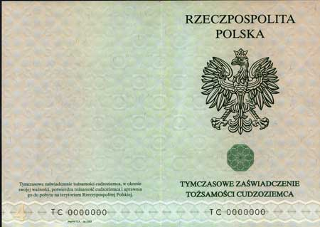
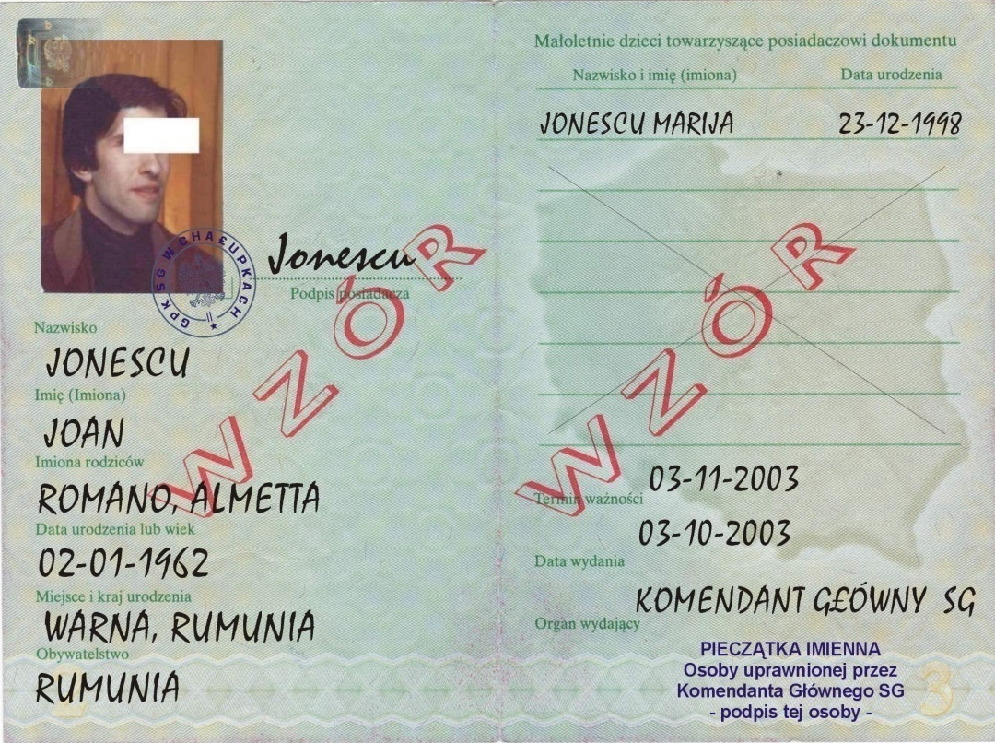
Dokument wydawany jest cudzoziemcom, którzy złożyli wniosek o nadanie statusu uchodźcy na terytorium RP,
- Okres ważności dokumentu – 30 dni
- Organ wydający – organ przyjmujący wniosek - Komendant Oddziału SG lub Komendant Placówki SG.
Na okresy ważności nie dłuższe niż 6 miesięcy, do czasu zakończenia postępowania o nadanie statusu uchodźcy wydawany jest kolejny dokument przez Szefa Urzędu do spraw Cudzoziemców.
Dokument nie uprawnia do przekroczenia granicy państwa.

Slide 69
Kto nie może starać się o status uchodźcy
Cudzoziemcy nie mogą uzyskać ochrony w postaci statusu uchodźcy, gdy:
•Podlegają wyłączeniom z mocy Konwencji Genewskiej, czyli popełnili zbrodnię przeciwko pokojowi lub ludzkości, poważne przestępstwo o charakterze niepolitycznym lub gdy stanowią zagrożenie dla bezpieczeństwa państwa polskiego
•Przybywają z kraju, gdzie prawa człowieka podlegają zasadniczej ochronie
•Przybywają z bezpiecznego kraju trzeciego, który stwarza możliwość starania się o nadanie statusu uchodźcy
•Status uchodźcy został im już nadany w innym kraju.
Morski Oddział
Straży Granicznej
Morski Oddział
Straży Granicznej

Slide 70
Osobie, która otrzymała decyzję o nadaniu statusu uchodźcy przysługują następujące prawa:
•Prawo pobytu w Polsce - uchodźca nie może być wydalony z Polski, poza wyjątkowymi okolicznościami, o których mowa w art. 32 i 33 Konwencji Genewskiej; otrzymuje kartę pobytu ważną na 3 lata
•Prawo do pracy - cudzoziemiec może pracować na takich samych zasadach jak obywatel polski (nie potrzebuje zezwolenia na pracę)
•Prawo do prowadzenia działalności gospodarczej na takich samych zasadach jak obywatel polski, prawo do świadczeń pomocy społecznej, otrzymywania zasiłków rodzinnego, pielęgnacyjnego i wychowawczego
•Prawo do ubezpieczenia zdrowotnego: cudzoziemiec może ubezpieczyć się dobrowolnie w Narodowym Funduszu Zdrowia lub podlega obowiązkowi ubezpieczenia zdrowotnego, wynikającego z umowy o pracę, może również zostać objęty ubezpieczeniem po zarejestrowaniu się jako osoba bezrobotna
Morski Oddział
Straży Granicznej
Morski Oddział
Straży Granicznej

Slide 71

•Prawo do pomocy integracyjnej
•Prawo do nauki w szkołach podstawowych, gimnazjalnych, ponadgimnazjalnych (licea, technika) oraz wyższych na takich samych zasadach jak obywatel polski
•Możliwość podróżowania za granicę - osoby, którym przyznano status uchodźcy, otrzymują dokument podróży nazywany paszportem genewskim, upoważniający do wjazdu bez konieczności uzyskania wizy
•Osoby, którym przyznano status uchodźcy lub ochronę uzupełniającą mają możliwość ubiegania się o zezwolenie na pobyt stały po 5 latach nieprzerwanego pobytu w Polsce.
Status uchodźcy nadaje się także małżonkowi i małoletniemu dziecku cudzoziemca, jeżeli są objęci wnioskiem o nadanie statusu uchodźcy, oraz małoletniemu dziecku cudzoziemca, urodzonemu na terytorium Rzeczypospolitej Polskiej.
Morski Oddział
Straży Granicznej
Morski Oddział
Straży Granicznej

Slide 72
Ochrona uzupełniająca
udzielana jest osobom, którym odmówiono nadania statusu uchodźcy, lecz które w przypadku powrotu do kraju pochodzenia będą realnie narażone na ryzyko doznania poważnej krzywdy poprzez:
•orzeczenie kary śmierci lub egzekucję
•tortury, nieludzkie lub poniżające traktowanie
•poważne i zindywidualizowane zagrożenie dla życia lub zdrowia, wynikające z powszechnego stosowania przemocy wobec ludności cywilnej w sytuacji wewnętrznego lub międzynarodowego konfliktu zbrojnego
Osobom, które objęto ochroną uzupełniającą przysługują te same prawa, co osobie która uzyskała status uchodźcy, m.in. otrzymują kartę pobytu ważną na 2 lata; nie otrzymują jedynie tzw. genewskiego dokumentu podróży
Morski Oddział
Straży Granicznej
Morski Oddział
Straży Granicznej

Slide 73
Inne formy ochrony w Polsce
W Polsce istnieją jeszcze dwie formy ochrony międzynarodowej:
Ochrona czasowa
Azyl
udzielane przez Szefa Urzędu ds. Cudzoziemców
Morski Oddział
Straży Granicznej
Morski Oddział
Straży Granicznej

Slide 74
Ochrona czasowa (jak dotąd nie zastosowana)
Ochrona czasowa dotyczy cudzoziemców, którzy przybywają do Polski masowo, ponieważ ich kraju pochodzenia toczy się wojna lub konflikt etniczny lub dochodzi do rażących naruszeń praw człowieka. Ochrona czasowa udzielana jest do momentu, kiedy możliwy staje się bezpieczny powrót do uprzedniego miejsca zamieszkania, jednak nie dłużej niż na rok (istnieje możliwość jej dwukrotnego przedłużenia na okres 6 miesięcy).
Osoba, której udziela się ochrony czasowej uzyskuje:
Kartę pobytu i zezwolenie pobyt czasowy ważne rok
Bezpłatne zakwaterowanie i wyżywienie (jeżeli nie posiada własnych dochodów)
Prawo do bezpłatnej opieki medycznej, prawo do pracy - cudzoziemiec może pracować na takich samych zasadach jak obywatel polski (nie potrzebuje specjalnego zezwolenia na pracę)
Prawo do prowadzenia działalności gospodarczej na takich samych zasadach jak obywatel polski,
Prawo do nauki w szkołach podstawowych, gimnazjalnych, ponadgimnazjalnych (licea, technika) oraz wyższych (na takich samych zasadach jak obywatel polski)
Możliwość uzyskania polskiego dokumentu podróży, o ile nie posiada innego
Morski Oddział
Straży Granicznej
Morski Oddział
Straży Granicznej

Slide 75
Azyl
W prawodawstwie polskim udzielenie azylu i przyznanie statusu uchodźcy nie są ze sobą równoznaczne, jak ma to miejsce w większości innych państw. Cudzoziemcowi można, na jego wniosek, udzielić azylu w Rzeczypospolitej Polskiej, gdy jest to niezbędne do zapewnienia mu ochrony i gdy przemawia za tym ważny interes Rzeczypospolitej Polskiej (w odróżnieniu od statusu uchodźcy).
Cudzoziemcowi, któremu udzielono azylu, udziela się zezwolenia na pobyt stały.
Odnotowano pojedyncze przypadki
Morski Oddział
Straży Granicznej
Morski Oddział
Straży Granicznej

Slide 76
Inne formy ochrony cudzoziemców
przed wydaleniem
W wyniku postępowania administracyjnego w sprawie zobowiązania cudzoziemca do powrotu może on uzyskać:
zgodę na pobyt ze względów humanitarnych
zgodę na pobyt tolerowany.
Właściwy w tych sprawach jest organ Straży Granicznej.
Morski Oddział
Straży Granicznej
Morski Oddział
Straży Granicznej

Slide 77
Zgoda na pobyt ze względów humanitarnych
Cudzoziemcowi udziela się zgody na pobyt ze względów humanitarnych na terytorium Rzeczypospolitej Polskiej, jeżeli zobowiązanie go do powrotu:
1) może nastąpić jedynie do państwa, w którym, w rozumieniu Konwencji o ochronie praw człowieka i podstawowych wolności, sporządzonej w Rzymie dnia 4 listopada 1950 r.:
a) zagrożone byłoby jego prawo do życia, wolności i bezpieczeństwa osobistego lub
b) mógłby on zostać poddany torturom albo nieludzkiemu lub poniżającemu traktowaniu albo karaniu, lub
c) mógłby być zmuszony do pracy, lub
d) mógłby być pozbawiony prawa do rzetelnego procesu sądowego albo być ukarany bez podstawy prawnej, lub
Morski Oddział
Straży Granicznej
Morski Oddział
Straży Granicznej

Slide 78
Zgoda na pobyt ze względów humanitarnych
Cudzoziemcowi udziela się zgody na pobyt ze względów humanitarnych na terytorium Rzeczypospolitej Polskiej, jeżeli zobowiązanie go do powrotu:
2) naruszałoby jego prawo do życia rodzinnego lub prywatnego, w rozumieniu przepisów Konwencji o ochronie praw człowieka i podstawowych wolności, sporządzonej w Rzymie dnia 4 listopada 1950 r., lub
3) naruszałoby prawa dziecka, określone w Konwencji o prawach dziecka, przyjętej przez zgromadzenie Ogólne Narodów zjednoczonych dnia 20 listopada 1989 r., w stopniu istotnie zagrażającym jego rozwojowi psychofizycznemu.
Cudzoziemiec otrzymuje kartę pobytu ważną na 2 lata
Morski Oddział
Straży Granicznej
Morski Oddział
Straży Granicznej

Slide 79
Zgoda na pobyt tolerowany
Zgody na pobyt tolerowany na terytorium Rzeczypospolitej Polskiej udziela się cudzoziemcowi, jeżeli zobowiązanie go do powrotu:
1) może nastąpić jedynie do państwa, w którym, w rozumieniu Konwencji o ochronie praw człowieka i podstawowych wolności, sporządzonej w Rzymie dnia 4 listopada 1950 r.:
a) zagrożone byłoby jego prawo do życia, wolności i bezpieczeństwa osobistego lub
b) mógłby zostać poddany torturom albo nieludzkiemu lub poniżającemu traktowaniu albo karaniu, lub
c) mógłby on być zmuszony do pracy, lub
d) mógłby być pozbawiony prawa do rzetelnego procesu sądowego albo być ukarany bez podstawy prawnej
- w przypadku gdy zachodzą okoliczności do odmowy udzielenia zgody na pobyt ze względów humanitarnych, lub
Morski Oddział
Straży Granicznej
Morski Oddział
Straży Granicznej

Slide 80
Udział tłumacza w postępowaniach ws. cudzoziemców
Przepisy ustawy o cudzoziemcach
Art. 8
2. Dokumenty sporządzone w języku obcym, służące za dowód w postępowaniu prowadzonym na podstawie ustawy, składa się wraz z ich tłumaczeniem na język polski, dokonanym przez tłumacza przysięgłego
4. W protokołach przesłuchania cudzoziemców, w sprawach uregulowanych w ustawie, podaje się imię i nazwisko tłumacza.
Art. 179.
Organ prowadzący postępowanie w sprawie udzielenia cudzoziemcowi zezwolenia na pobyt czasowy dla ofiar handlu ludźmi zapewnia cudzoziemcowi, który nie włada w wystarczającym stopniu językiem polskim, możliwość korzystania z pomocy tłumacza.
Morski Oddział
Straży Granicznej

Slide 81
Art. 297
Protokół legalności pobytu zawiera:
12) imię i nazwisko oraz podpis tłumacza, w przypadku gdy brał udział w przeprowadzaniu kontroli.
Art. 327
1. Organ prowadzący postępowanie w sprawie wydania decyzji o zobowiązaniu cudzoziemca do powrotu zapewnia cudzoziemcowi, który nie włada w wystarczającym stopniu językiem polskim, możliwość korzystania z pomocy tłumacza.
2. Organ, który wydał decyzję o zobowiązaniu cudzoziemca do powrotu, dokonuje w języku zrozumiałym dla cudzoziemca ustnego lub pisemnego tłumaczenia podstawy prawnej decyzji, rozstrzygnięcia oraz pouczenia, czy i w jakim trybie służy odwołanie od decyzji.
Przepisy ustawy o udzielaniu cudzoziemcom ochrony na terytorium RP
Art. 11.
1. Tłumaczenie na język polski dokumentów sporządzonych w języku obcym, dopuszczonych jako dowód w postępowaniu o nadanie statusu uchodźcy lub azylu, zapewnia, w razie potrzeby, organ, przed którym jest prowadzone postępowanie.
2. Jeżeli w przesłuchaniu cudzoziemca, w postępowaniu prowadzonym w sprawie uregulowanej w ustawie, bierze udział tłumacz, w protokole przesłuchania cudzoziemca podaje się imię i nazwisko tłumacza.
Morski Oddział
Straży Granicznej

Slide 82
Art. 43.
4. Organ prowadzący postępowanie [w sprawie nadania statusu uchodźcy] zapewnia podczas przesłuchania, w razie potrzeby, bezpłatną pomoc tłumacza władającego językiem zrozumiałym dla wnioskodawcy.
Art. 68.
1. Cudzoziemcowi, który informuje organ prowadzący postępowanie, że był poddany przemocy, jest niepełnosprawny, lub którego stan psychofizyczny stwarza domniemanie, że był poddany przemocy, Szef Urzędu zapewnia przeprowadzenie badań lekarskich lub psychologicznych w celu potwierdzenia tych okoliczności.
2. W przypadku gdy badanie lekarskie lub psychologiczne potwierdzi, że cudzoziemiec był poddany przemocy lub jest niepełnosprawny, w postępowaniu w sprawie nadania statusu uchodźcy wykonywanie czynności następuje: (…)
3) z udziałem psychologa lub lekarza oraz, w miarę potrzeby, z udziałem tłumacza płci wskazanej przez cudzoziemca.
Postępowanie przed sądem
Morski Oddział
Straży Granicznej

Slide 83
Dziękuję za uwagę
mjr SG Romuald Przezdomski
Placówka Straży Granicznej w Szczecinie
spwsc.pomorski@strazgraniczna.pl
tel. (+48) 91 466 55 71

